Slide 1

Forskningsetikk, metoder, kildekritikk og bruk av verktøy
Hilde Westbye
Juridisk bibliotek

Slide 2
Kanskje et utgangspunkt
De fleste studentene synes det er vanskelig å skrive oppgave
Skrivingen er en læringsprosess
Mye læring i å skrive og formidle jus

Slide 3
Ikke så mye vekt på, men likevel viktig
Noen vil ta snarveier
Vi kan mistenke at noen har jukset
Si ifra til administrasjonen

Slide 4

Hva vil vi studentene skal lære? (Erik Winge, Juridisk bibliotek)

Slide 5
Men: «Dårlig kildebruk»
Ramser opp kilder
Overdriver fotnoter – redde for å bli tatt i plagiat
Forklarer ikke godt nok bruken av kilder i teksten
Skal studentene henvise der de har brukt et verktøy?
  Brukt som et metodisk grep?
  Teksten er skrevet av verktøyet ved at studenten har «matet» verktøyet med informasjon
  «Pyntet på» språket

Slide 6
Eksempler fra virkeligheten: Trenger jeg å henvise når jeg har brukt et verktøy? Jeg brukte verktøyet til å
finne ut hva som er formålet til loven
skrive om flere avsnitt for å få bedre språk i oppgaven
skrive om tekst fra forarbeider eller artikler som jeg bruker inn i oppgaven
oppsummere dommer, og brukte oppsummeringene i oppgaven
sparre for å finne et godt formulert forskningsspørsmål

Slide 7
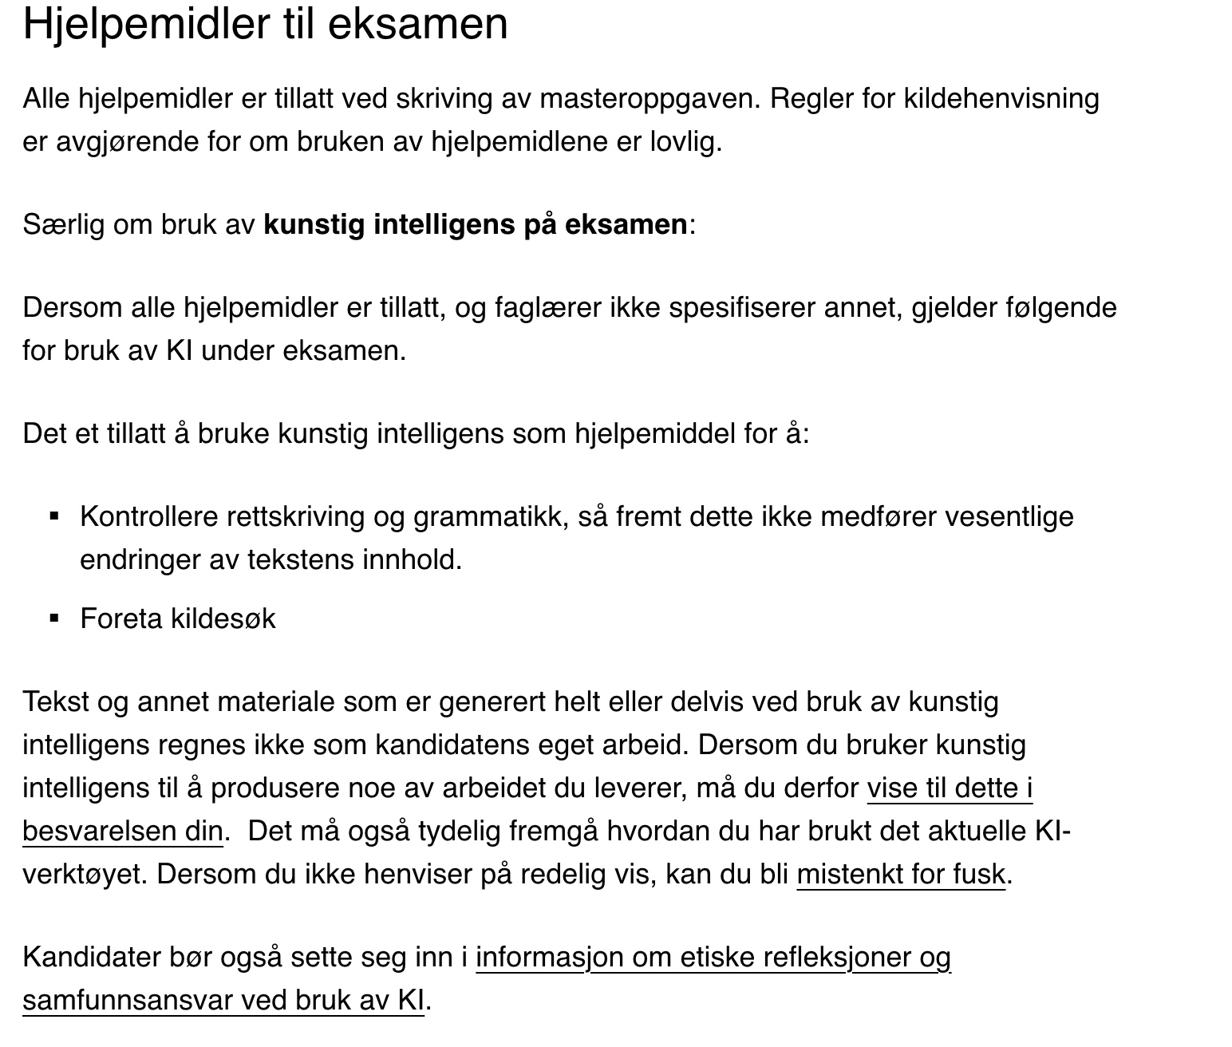
Hvilke retningslinjer gjelder

Slide 8
Undervisningen – hva lærer studentene?
Utgangspunkt: Studentene bruker verktøy som hjelp i skriveprosessen
  Hvordan kan de ta verktøyene i bruk på en god måte?
Reflekterer tydelig over spørsmål om kildebruk og bruk av verktøy i undervisningen
  Oversiktsforelesning
  God henvisningsteknikk
  Kildesøk og kildebruk
  Kurs og fellesveiledninger

Slide 9
Skal ha opplegg for KI i høst
Grunnleggende om kunstig intelligens, hvordan språkmodeller fungerer og utprøving av verktøy i fellesskap

Slide 10
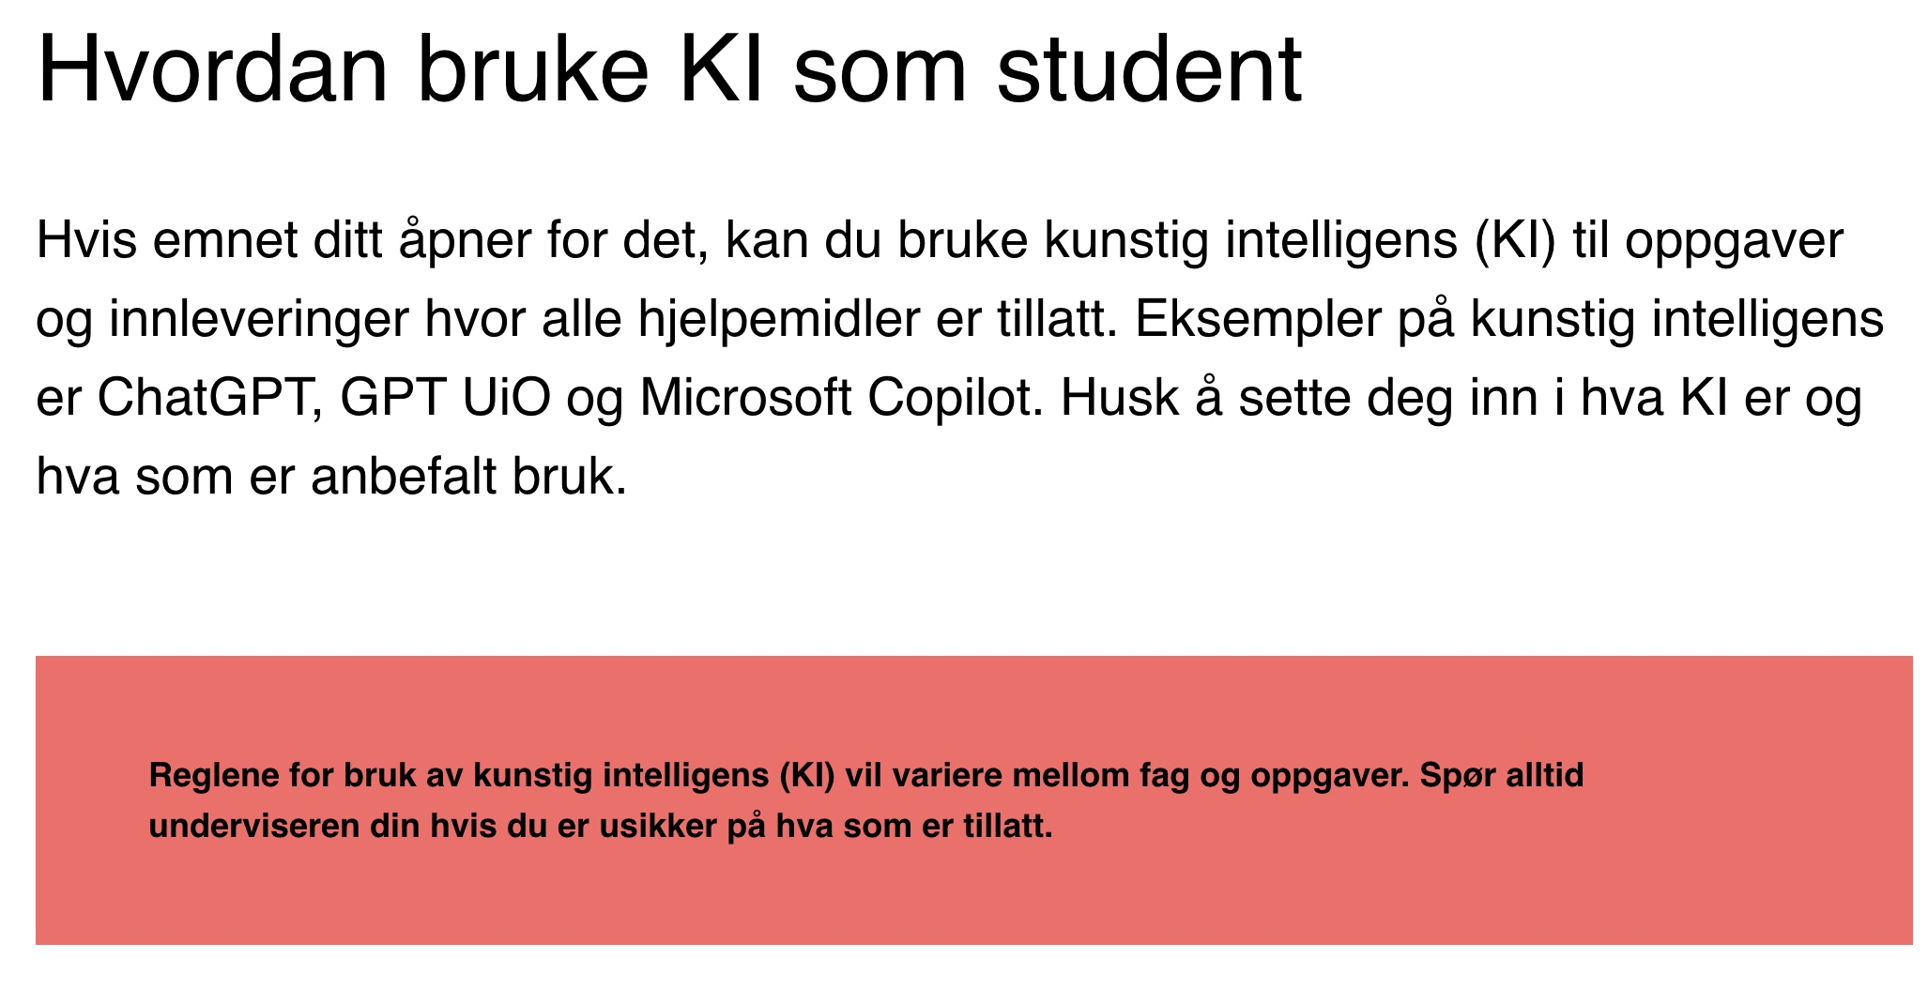
Informasjon og nettsider https://www.uio.no/studier/ressurser/ki_student.html

Slide 11
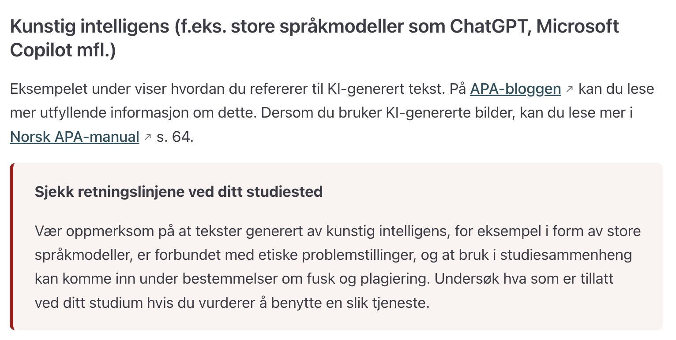
Henvise til at KI er brukt?

Slide 12
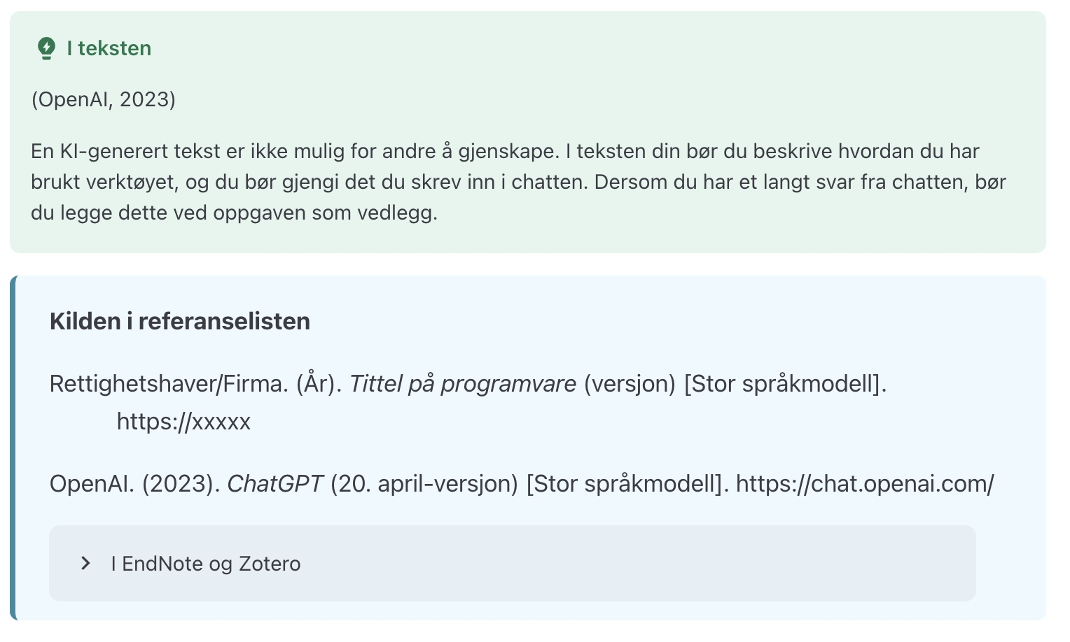
Henvise til at KI er brukt?

Slide 13
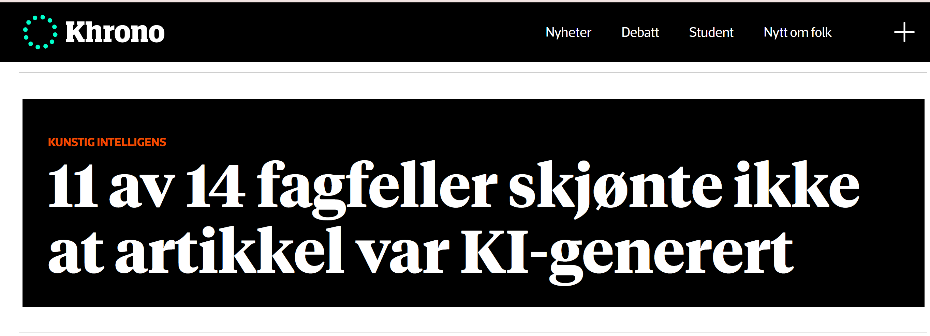
Klarer vi se/finne ut om studenten har brukt et verktøy?
Studie: 11 av 14 fagfeller skjønte ikke at denne artikkelen var KI-generert
Notes:
Tekstanalyse
Det kan vere nyttig å analysere teksten for å finne ut kvifor han er skriven og kva formål forfattaren har hatt. Du bør du ha eit blikk på korleis forfattaren formidlar sitt materiale eller sine resultat.
Det dreier seg om å finne ut kva forfattaren ønskjer å formidle til deg som lesar. Du kan finne ut korleis forfattaren formidlar resultata sine ved å sjå på retoriske grep. Til slutt set tekstanalysen deg i stand til å sjå kva faglege samanhenger forfattaren har utvikla teksten innanfor. Korleis er teksten satt i samaheng med andre tekstar? Korleis er språket?
Kva finn forskaren i materialet sitt?
Kva materiale baserer forskaren seg på? Kva type empiri ligg til grunn?
Har forskaren tilstrekkeleg teoretisk og empirisk dokumentasjon for det han/ho hevdar?
Trekkjer forskaren fram noko i materialet som særleg sentralt i forhold til argumentasjonen han/ho legg fram?
Ut frå kva fagleg perspektiv arbeidar han/ho?
Korleis kan du nytte resultata i oppgåva?

Slide 14
ALTERNATIV 1
ALTERNATIV 2
Bruk av personopplysninger til målrettet markedsføring innebærer at virksomheter samler inn og analyserer data om enkeltpersoners interesser, atferd og demografi for å tilpasse reklame og tilbud. Dette kan inkludere informasjon som kjøpshistorikk, nettleseraktivitet eller geografisk plassering. Målet er å gjøre markedsføringen mer relevant og effektiv, men det reiser også viktige spørsmål om personvern og samtykke. Ifølge personvernlovgivningen, som GDPR i EU, må virksomheter informere brukere tydelig om hvordan dataene brukes og innhente gyldig samtykke før slik behandling skjer.
Personopplysninger brukes ofte til målrettet markedsføring. Ved å samle inn og analysere data kan man utarbeide modeller for profilering, og man kan plassere forbrukere i de ulike profilene. Profilene kan forutse forbrukernes preferanser eller tankesett. Deretter kan budskap tilpasses til de enkelte medlemmene av en gitt profil.
Notes:
skriv et kort avsnitt om bruk av personopplysninger til målrettet markedsføring

